Slide 1


Univerzitet u Nišu
Elektronski fakultet Katedra za računarstvo
Upotreba NestJS-a za kreiranje serverske strane aplikacije
Đorđe Petković 1614, Vuk Cvetković 1667

Slide 2
Sadržaj
01
02
03
04
05
06
NestJS
Instalacija i pokretanje
Osnovne karakteristike
Baza podataka
Aplikacija
Zaključak

Slide 3

01 NestJS

Slide 4
Šta je NestJS?
Framework za kreiranje serverske strane aplikacije
Zasnovan je na Node.js-u
Koristi TypeScript
Kreiranje skalabilnih i lako održivih web aplikacija

Slide 5
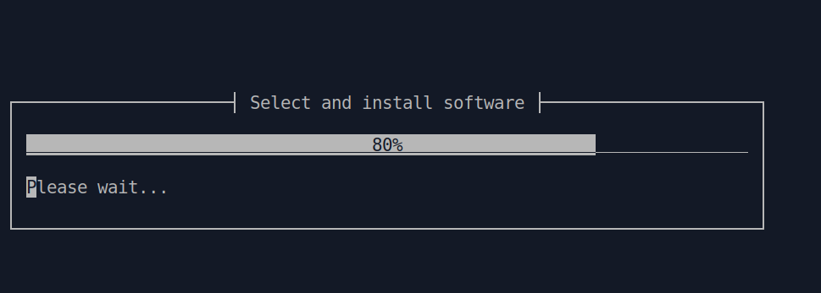
02 Instalacija i pokretanje

Slide 6
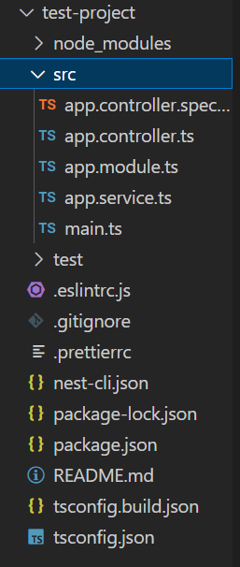
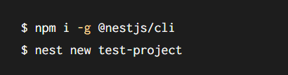
Kreiranje projekta

Slide 7
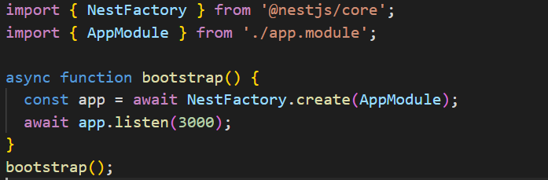
Izgled projekta
main.ts

Slide 8
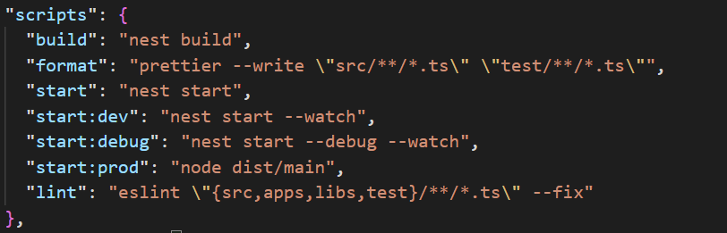
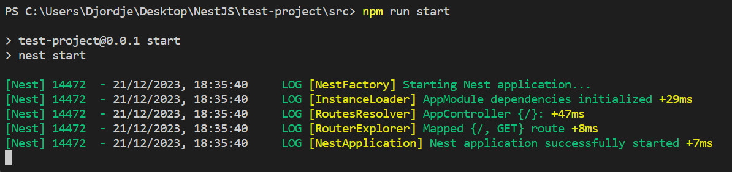
Pokretanje projekta

Slide 9
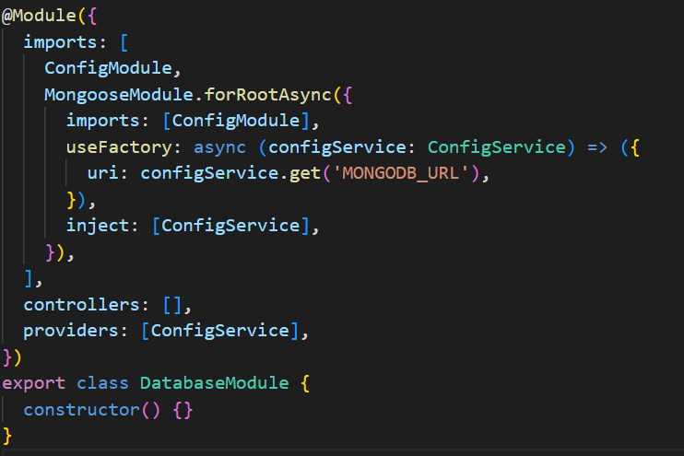
Povezivanje sa bazom

Slide 10
03 Osnovne karakteristike
Dependency injection
Decoratori
Modularnost
Kontroleri
Provajderi
Middleware
Guard
Exception filteri
Pipes
OpenAPI
Komande
Seedovanje

Slide 11
Dependency Injection
Track Service
User Module
Track Module
Track Repository

Slide 12
Decoratori
Dodaju se na klasu, funkciju ili property
Pružaju dodatne meta podatke ili opisuju ponašanje prethodno navedenih entiteta
Ugrađeni i Custom decoratori

Slide 13
Ugrađeni Decoratori
Param decoratori: @Req(), @Res(), @Body(), @Param(), @Query()
Route decoratori: @Get(), @Post(), @Patch(), @Delete(), @UseGuards()
Class decoratori: @Module(), @Controller(), @Injectable(), @Inject()

Slide 14
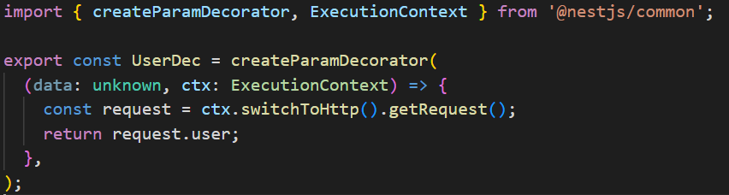
Custom Decoratori

Slide 15
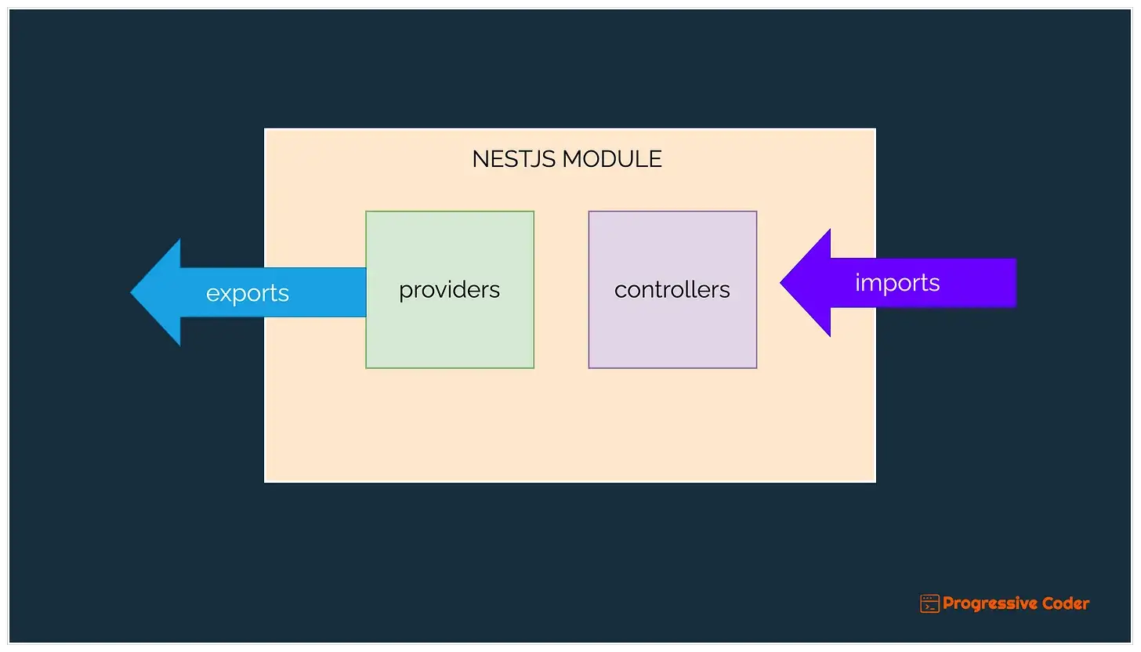
Modularnost

Slide 16
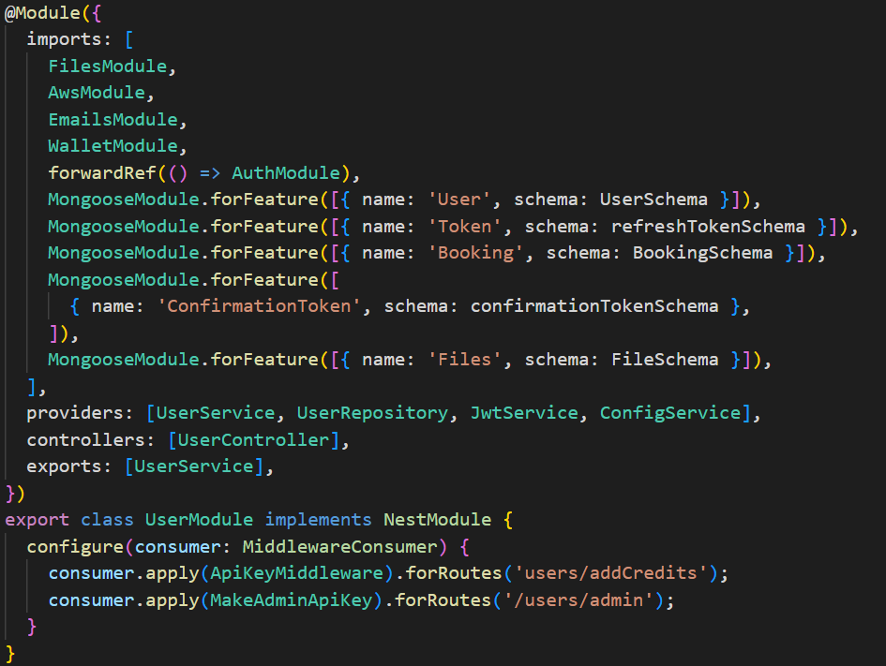
Modularnost

Slide 17
Kontroleri
Controller
Client Side
HTTP request
Controller
Controller
Decorator: @Controller()
Primaju i obrađuju HTTP zahteve
Pozivaju funkcije servisa koje obrađuju zahtev
Vraćaju response korisniku

Slide 18
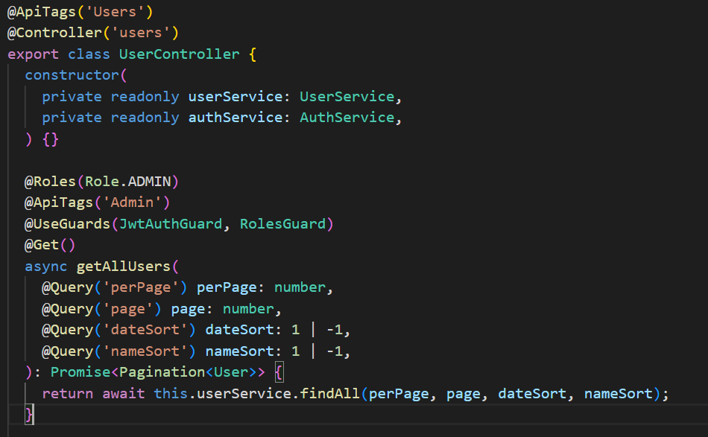
Kontroleri

Slide 19
Provajderi
Provajderi
Decorator: @Injectable()
Servisi enkapsuliraju biznis logiku aplikacije.
Repozitorijumi komuniciraju sa bazom i osiguravaju konzistentnost podataka
Servisi
Repozitorijumi

Slide 20
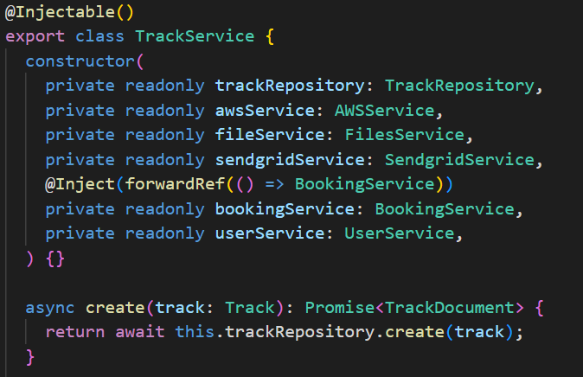
Servisi

Slide 21
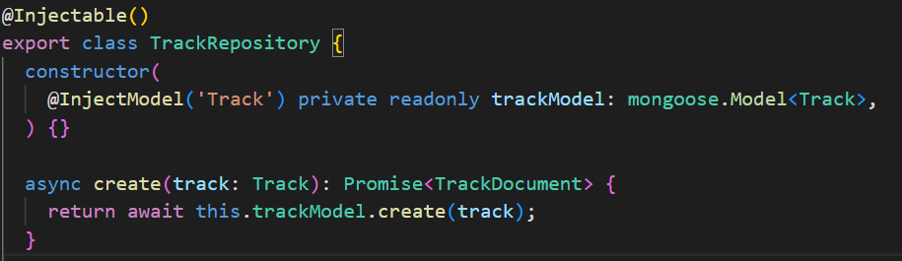
Repozitorijumi

Slide 22
Middleware
Implementiraju interfejs NestMiddleware
Funkcionalnost koja presreće dolazne HTTP zahteve
Vrše modifikaciju ili validaciju zahteva pre nego što dođe do Route Handlera (Kontrolera)
Client Side
Middleware
Route Handler

Slide 23
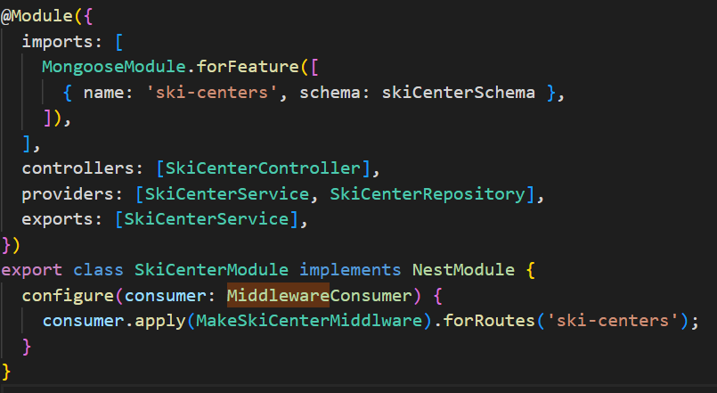
Middleware

Slide 24
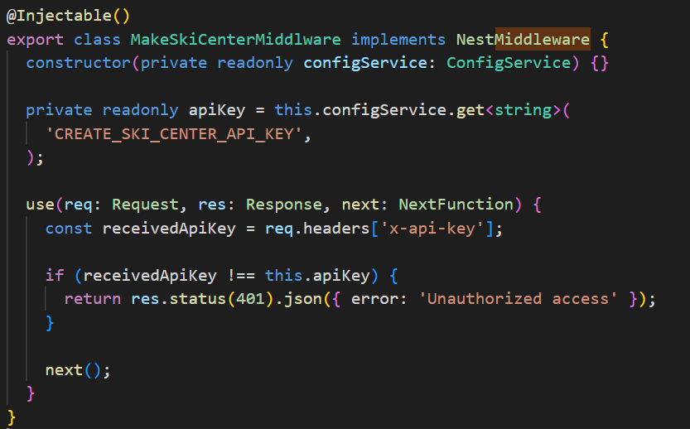
Middleware

Slide 25
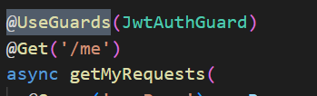

Guards
Vrsta Middleware-a
Implementiraju se pomoću npm paketa Passport
Koriste se za autorizaciju i autentikaciju
Poziva se konstruktor AuthGuard sa imenom strategy-a čije funkcionalnosti želimo da iskoristimo

Slide 26
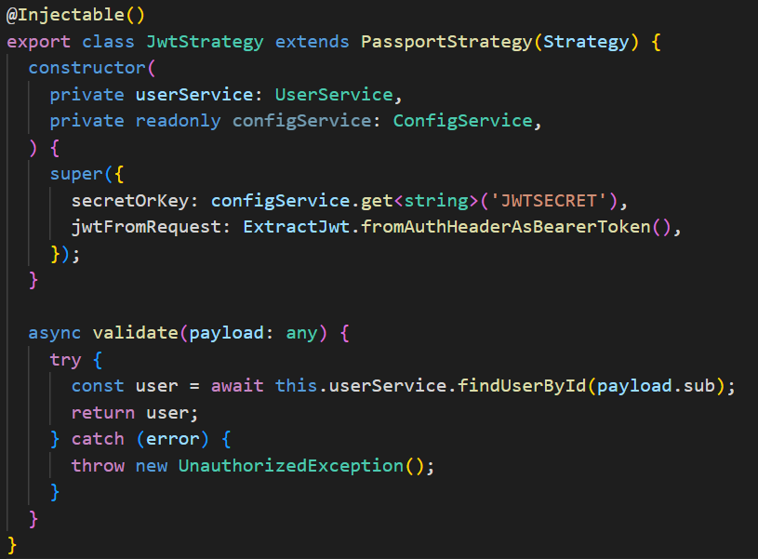
Jwt Strategy Guard

Slide 27
Exception Filteri
Postoji sloj u NestJS-u koji je zadužen za handlovanje exception-a. Zadužen je za vraćanje korektnog status koda i poruke.
NestJS nema podršku za sve exceptione, tako da se koriste Exception filteri da unaprede taj sloj.

Slide 28
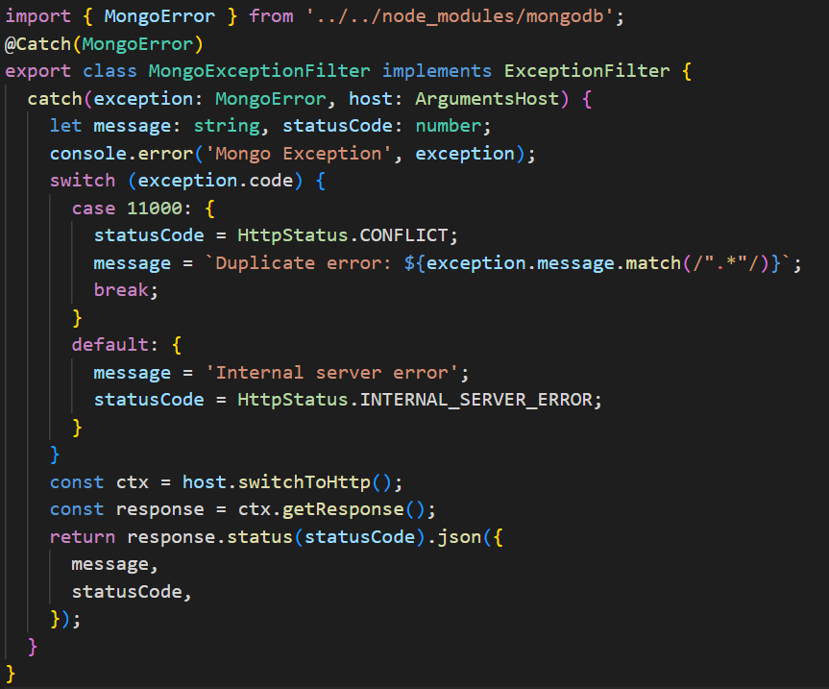
Mongo Exception Filter

Slide 29
Pipes
Implementiraju interfejs PipeTransform
Koriste se za transformaciju i validaciju podataka
Poslednji nivo pre ulaska u funkciju kontrolera
Ugrađeni pipe-ovi: ParseIntPipe, ParseFloatPipe, ParseBoolPipe

Slide 30
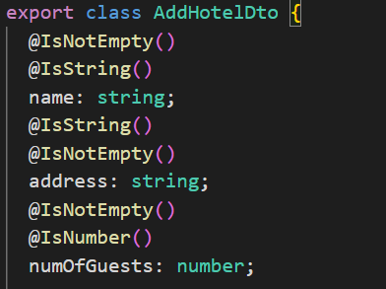
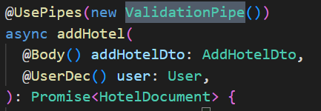
ValidationPipe

Slide 31
OpenAPI
OpenAPI je set specifikacija koji omogućava razvoj dokumentacije, testiranje i upravljanje REST API-ja.
Omogućava definisanje endpointa (rute u kontroleru), vrsta autentikacije kao i zahtevanih podataka u requestu preko dekoratora
Koristi se nestjs/swagger paket za integraciju OpenAPI-ja

Slide 32
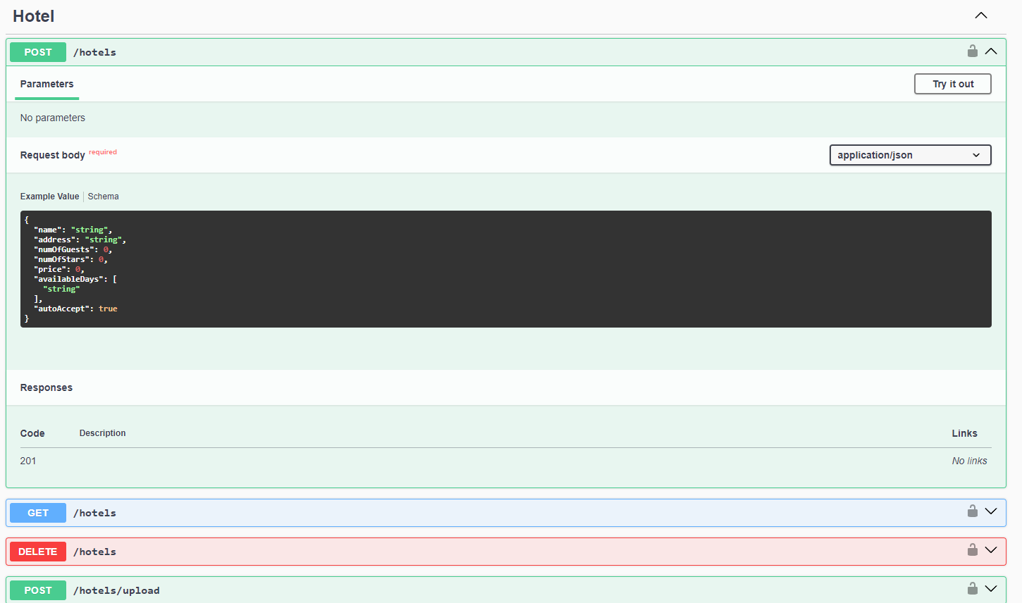

Slide 33
Komande
Koriste dekorator @Command() koji ima parametre: command (ime komande) i describe (opis komande)
Korišćenjem nestjs-command paketa, možemo izdavati komande našem API-ju.
Koriste se uglavnom za seed-ovanje podataka
Pokreću se pomoću: npx nestjs-command imeKomande

Slide 34
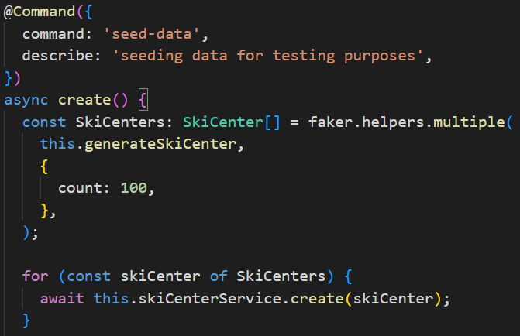
Seed-ovanje podataka pomoću biblioteke faker

Slide 35
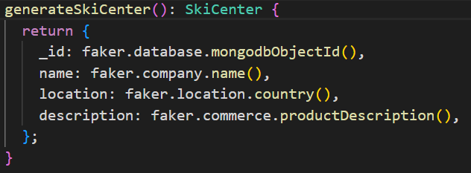
Seed-ovanje podataka pomoću biblioteke faker

Slide 36

04 Baza podataka

Slide 37
MongoDB
NoSQL baza podataka, koristi dokumente umesto tabela
Podaci se čuvaju u JSON formatu
Dokumenti se čuvaju u kolekcije
Za rad sa bazom podataka se koristi biblioteka Mongoose

Slide 38
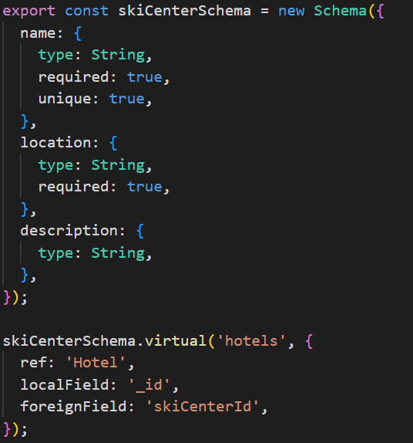
Mongoose schema
Šeme u NestJS-u se mapiraju na kolekcije u bazi podataka
Veze između kolekcija su predstavljene preko virtuelnih property-a

Slide 39
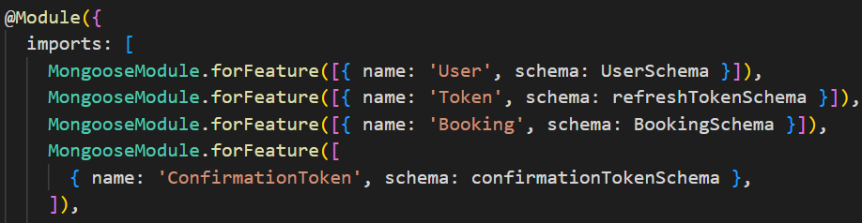
Mongoose
Inject-ovanje
u model

Slide 40
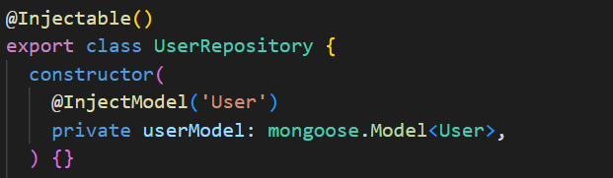
Mongoose
Inject-ovanje
u provajdera (repozitorijum)

Slide 41

05 Aplikacija

Slide 42


Eksterni servisi

Slide 43
Struktura aplikacije
Admin
Ski staze
Upravlja
API-key
Registracija
Ski centar
Rezervacija
Korisnik
Hoteli

Slide 44
06 Zaključak

Slide 45
Zašto izabrati NestJS?
Modularnost
Skalabilnost
Pouzdanost
Inženjerski pristup (Dependency Injection)
Dobra dokumentacija i održavanje https://docs.nestjs.com/

Slide 46
Hvala na pažnji!

